Slide 1
Украшаем дом к Пасхе
Автор: Капаева Светлана Владимировна,
учитель технологии МАОУ СОШ №16 г.Балаково
2015

Slide 2
Пасха — это особенный праздник. Он ассоциируется со сладкими куличами, нарядными яйцами и утренними веселыми посиделками в кругу семьи. Даже не вкладывая в него сакральный смысл, мы ждем этого дня, как светлого праздника весны, тепла и доброты. И хлопоты, связанные с подготовкой к Пасхе, вызывают у нас положительные, радостные эмоции. Ограничиваться крашеными яйцами и наскоро приобретенным в супермаркете куличом — скучно и неинтересно. Не лишайте себя удовольствия ощутить настроение этого праздника в полной мере. Попробуйте разнообразить декор вашего дома к светлому празднику Пасхи

Slide 3
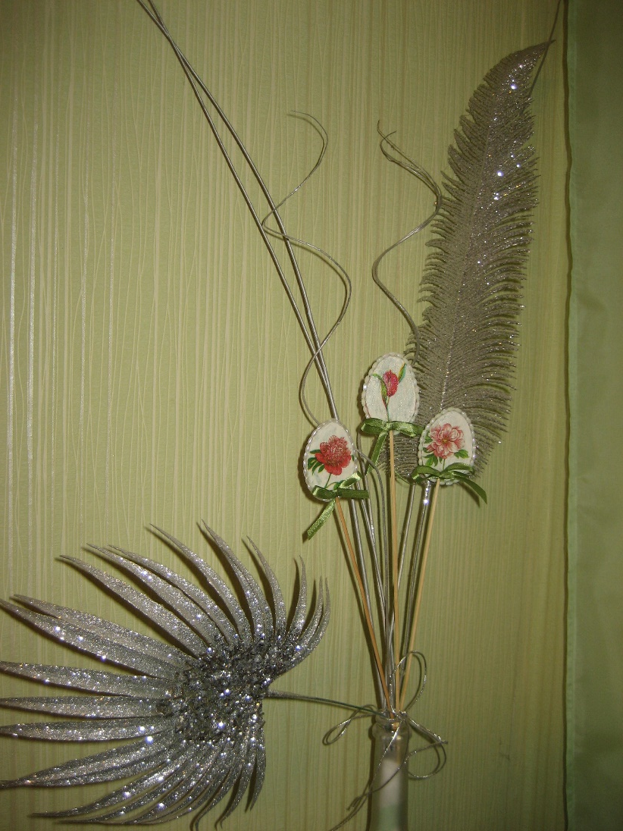
Пасхальное дерево
Пасхальное дерево —подарок западноевропейской цивилизации. В Австрии и Германии этот светлый праздник не обходится без такого декора. Композиция символизирует райское древо жизни и может быть совершенно разных форм и размеров

Slide 4
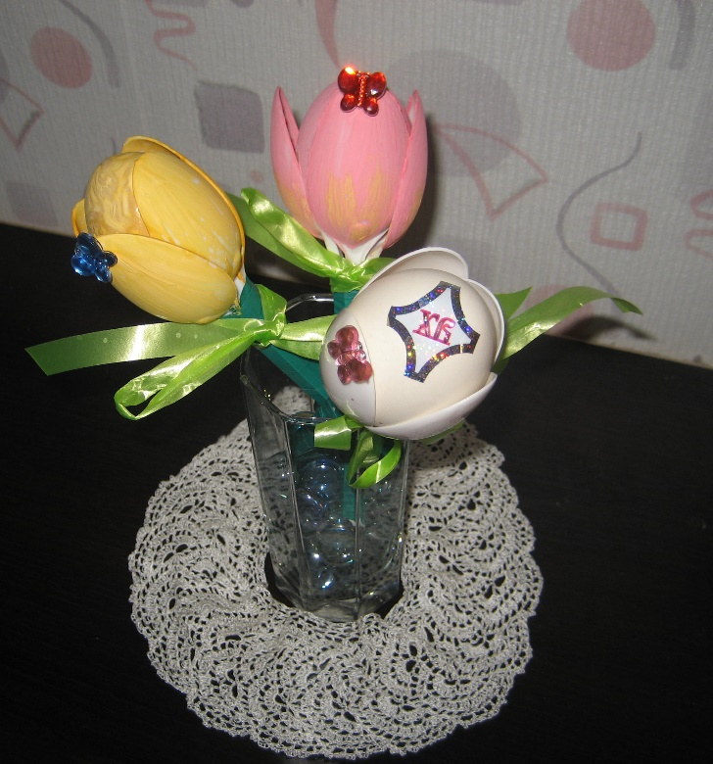
Букет в стакане
Пасха — это отличная возможность отойти от общепринятых стереотипов и навязанных нам норм. В этот праздник так хочется чего-то нового, весеннего, даже наивного. Громоздкие вазы совершенно не вписываются в такую сюжетную линию, и даже самый обычный стакан может стать достойной альтернативой им. Композицию можно выстраивать по своему усмотрению. Например, тюльпаны — квинтэссенция праздничного настроения, пасхальные яйца — олицетворение праздника

Slide 5
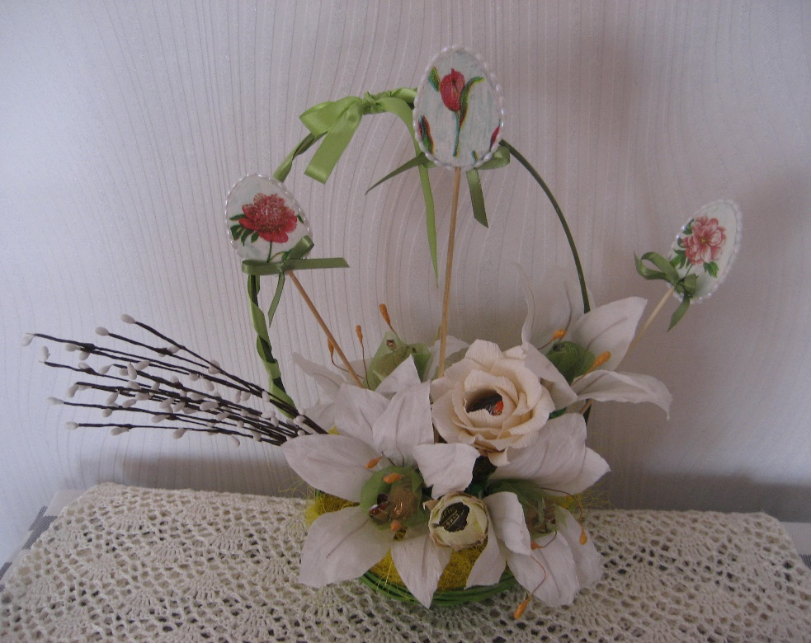
Пасхальная корзинка
Пасхальная корзинка может быть и с цветами из конфет. Особенно рады такому сладкому сюрпризу будут дети

Slide 6
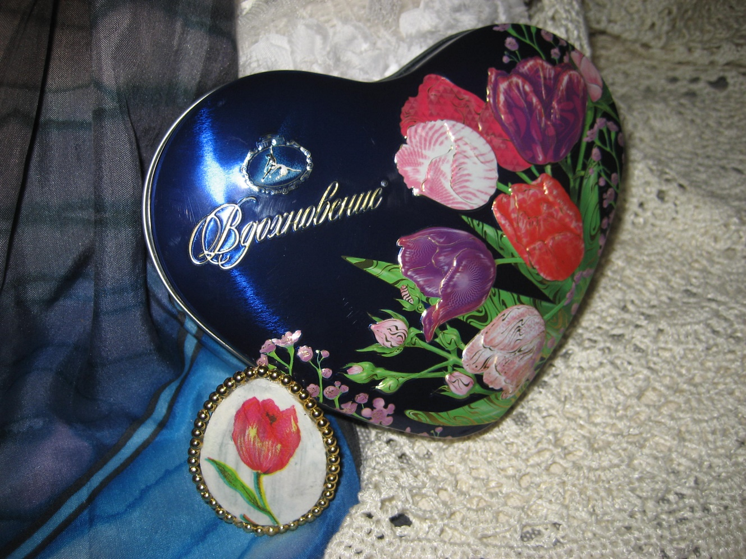
Магнит на холодильник
Сувенир-магнит станет хорошим подарком для друзей и порадует близких вложенным в его изготовление теплом души

Slide 7
Источники
Шаблон презентации http://propowerpoint.ru/mir-detstva/
Слайд 8 http://www.dv-reclama.ru/blogi/urlena/18427/paskhalnye_suveniry_svoimi_rukami_petushok_i_kurochka_v_podarok_na_paskhu/
Фотографии из личного архива Капаевой С.В.

